Slide 1
Metode Penelitian Pendidikan
I
Dosen :
Heris Hendriana
herishen@yahoo.com

Slide 2
Tujuan Perkuliahan
Setelah menempuh matakuliah ini, mahasiswa diharapkan:
memahami kaidah-kaidah pokok dalam proses penelitian sejak merumuskan masalah, sampai analisis data dan interpretasi
mampu mendisain penelitian di bidang pendidikan sesuai dengan interestnya
mampu membaca dan memahami literatur dalam penelitian pendidikan

Slide 3
Deskripsi Mata Kuliah
Mata kuliah ini akan menyajikan dan mendiskusikan hal-hal mendasar dalam penelitian pendidikan, misalnya : masalah yang diteliti, variable dan hipotesis, kajian pustaka, pengambilan sample. Instrumen, validitas internal, metode eksperimen, penelitian korelasional, penelitian kausal-komparatif, survei, dan penulisan proposal dan laporan penelitian.

Slide 4
Evaluasi
Kehadiran
Laporan Buku
Makalah (Analisis Tesis)
Penyajian dan diskusi
UTS
UAS

Slide 5
Ruang Lingkup Materi Pembelajaran
Pengertian /Hakekat Penelitian
Pentingnya Penelitian
Batang tubuh penelitian
Klasifikasi Penelitian
Disain Penelitian
Populasi dan Sampel
Variabel
Teknik Penulisan Hasil Penelitian/Proposal

Slide 6
Tingkatan Kebenaran dari yang terendah sampai tinggi
Dongeng
Pengalaman
Kewenangan
Induktif
Deduktif
Metode Ilmiah

Slide 7
Hakekat dan prinsip penelitian
Secara umum Perguruan Tinggi (termasuk Program Pasca Sarjana ) mengemban tiga tugas, yaitu :
tugas pendidikan;
tugas penelitian;
tugas pengabdian.

Slide 8
Tugas Ilmu Pengetahuan dan Penelitian
Tugas mengadakan deskripsi
Tugas menerangkan (explanation)
Tugas menyusun teori
Tugas Prediksi (prediction)
Tugas pengendalian (control)

Slide 9
Kegiatan keilmuan sebagai sebuah proses
Logika matematika
Deduktif
Deduksi
Khasanah ilmu
Ramalan
Dunia rasional
Dunia empirik
Induksi
Pengujian
Induktif
Fakta
Metode penelitian keilmuan
Statistik

Slide 10
ILMU PENGETAHUAN, METODE ILMIAH & PENELITIAN
When, why and how do ……...
we do the research ... ?
masalah
hasrat ingin tahu
Metode Non Ilmiah
Solusi
Pendekatan Non Ilmiah
Mencari Jawaban
Pendekatan Ilmiah
Ilmu Pengetahuan
Solusi
Metode Ilmiah
Penelitian

Slide 11
ILMU PENGETAHUAN, METODE ILMIAH & PENELITIAN
Contoh :
“Amir sakit perut selama seminggu”
Pendekatan Ilmiah :
Cari data di lapangan
Amir makan apa ?
Periksa ke dokter
Tes laboratorium
Pengobatan
Kesimpulan :
Amir Keracunan
Pendekatan Non Ilmiah :
Pergi ke dukun
Penyembuhan
Kesimpulan :
Amir kena guna-guna dari
temen/musuhnya

Slide 12
KEHIDUPAN MANUSIA
MASALAH
INDIVIDU KELOMPOK
PEMECAHAN APATIS
KEHIDUPAN MANUSIA
MASALAH
KELOMPOK INDIVIDU
PEMECAHAN MENGHINDAR
PEMECAHAN DOGMATIS TRADISIONAL INTUITIF EMOSIONAL SPEKULATIF RISET
KEHIDUPAN MANUSIA
MASALAH
KELOMPOK INDIVIDU

Slide 13
Apa dan mengapa penelitian?
Hakekat manusia
Pengembangan potensi akal dengan ilmiah dan non-ilmiah
Penelitian memiliki manfaat terbaik

Slide 14
Penelitian adalah :
Upaya memecahkan masalah yang dilakukan secara ilmiah, sistematis dan logis.
Langkah-langkah mencari kebenaran dengan menggunakan metode ilmiah (merumuskan masalah, mencari data tentang masalah, hipotesis, menguji hipotesis dan kesimpulan)

Slide 15
JENIS-JENIS PENELITIAN
PENELITIAN BERDASARKAN FUNGSI, MANFAAT, KEGUNAAN HASILNYA
PENELITIAN BERDASARKAN PENDEKATANNYA
QUANTITATIVE RESEARCH
QUALITATIVE RESEARCH
EXPERIMENTAL RESEARCH
NON EXPERIMENTAL
INTERACTIVE
NON INTERACTIVE
  Pure Experiment
Quasy Experiment
Single Subject
  Descriptive
Comparative
Corelational
Survey
Ex Post Facto
  Ethonografi
Phenomenologi
Case Study
Grounded Theory
Critical Subject
  Concept Analysis
Historical Analysis

Slide 16
Macam data Penelitian
Data Kualitatif
Data Kualitatif empiris
Data Kualitatif bermakna
Data Kuantitatif
Data Diskrit
Data Kontinum
Data Ordinal
Data Interval
Data Ratio
Gambar 1.1 Macam Data Penelitian

Slide 17
Gambar 1.4. Data ratio, jarak sama dan mempunyai nilai nol absolute (karena nilai nol maka tidak terlihat}
1 2 3 4 5 6 7 8 9 10 11 12

Slide 18
Macam Metode Penelitian
Kuantitatif
Survei
Eksperimen
Kualitatif
Phenomenology
Sequential Embedded
Narrative
Grounded theory
Ethnography
Case Study
Kombinasi (mixed methods)
Sequential Exploratory
Concurrent/Campuran
Sequential/Berurutan
Sequential Explanatory
Concurrent Triangulation
Macam Metode Penelitian menurut filsafat

Slide 19
Menelusuri Nama Penelitian Menurut Metodenya
Apakah penelitian itu berkenaan dengan sebab akibat
Sejarah, deskriptif, dan korelasional
Tidak
Ya
Kausal komparatif, percobaan, dan kuasi percobaan
Apakah akan melihat hubungan ramalan
Korelasional
Apakah ada pemanipulasian
Tidak
Ya
Tidak
Ya
Sejarah deskriptif
Kausal komparatif, kuasi percobaan
Percobaan
Apakah peristiwanya lampau atau sekarang
Lampau
_{Apakah mirip percobaan}
Tidak
Kausal komparatif
Sejarah
Sekarang
Ya
Deskriptif
Kuasi percobaan

Slide 20
Gambar 1.6 Perbedaan penelitian kualitatif, kuantitatif, dan kombinasi
Perbedaan metode kualitatif dan kuantitatif
Perbedaan dalam karakteristik penelitian
Perbedaan Aksioma dasar tentang sifat realitas
Perbedaan dalam proses penelitian

Slide 21
TABEL 1.1
PERBEDAAN AKSIOMA ANTARA METODE KUALITATIF KUANTITATIF DAN KOMBINASI
Aksioma Dasar | Metode Kuantitatif | Metode Kualitatif | Metode Kombinasi
Sifat realitas | Tunggal diklasifikasikan, konkrit, teramati, terukur | Ganda, holistik, dinamis, hasil konstruksi dan pemahaman | Ganda, dapat diklasifikasikan, teramati dan hasil konstruksi makna
Hubungan peneliti dengan yang diteliti | Independen, supaya terbangun obyektivitas | Interaktif dengan sumber data supaya memperoleh makna | Independen dan interaktif dengan sumber data
Hubungan variabel | Sebab-akibat (kausal) | Timbal balik/interaktif | Sebab akibat dan interaktif
Kemungkinan generalisasi | Cenderung membuat generalisasi | Transferability (hanya mungkin dalam ikatan konteks dan waktu) | Generalisasi dan Transferability
Peranan nilai | Cenderung bebas nilai | Terikat nilai-nilai yang dibawa peneliti dan sumber data | Bebas dan terikat nilai
X
Y
X
Y
Z

Slide 22
Gambar 1.7a Generalisasi Model Penelitian Kuantitatif
Reduksi
Populasi
Sampel
Generalisasi.
Hasil penelitian sampel dapat diberlakukan ke populasi

Slide 23
Gambar 1.7b Generalisasi model penelitian kualitatif. Hasil penelitian dapat ditransferkan pada tempat lain yang konteksnya tidak jauh berbeda dengan tempat penelitian
Transferability
Kasus
Transferability

Slide 24
TABEL 1.2
KARAKTERISTIK METODE KUANTITATIF DAN KUALITATIF
No. | Metode Kuantitatif | Metode Kualitatif | Metode Kombinasi
1. | Desain Spesifik, jelas, rinci Ditentukan secara mantap sejak awal Menjadi pegangan langkah demi langkah | Desain Umum Fleksibel Berkembang, dan muncul dalam proses penelitian | Desain Untuk model sequential explanatory, proposal sudah lebih jelas
2. | B. Tujuan Menunjukan hubungan antar variabel Menguji teori Mencari generalisasi yang mempunyai nilai prediktif | B. Tujuan Menemukan pola hubungan yang bersifat interaktif Menemukan teori Menggambarkan realitas yang kompleks Memperoleh pemahaman makna | B. Tujuan Untuk model sequential explanatory, tujuannya adalah menemukan pola dan menguji hipotesis yang ditemukan dalam penelitian kualitatif

Slide 25
No. | Metode Kuantitatif | Metode Kualitatif | Metode Kombinasi
3. | C. Teknik Pengumpulan Data Kuesioner Observasi dan wawancara terstruktur | C. Teknik Pengumpulan Data Participant observation In depth interview Dokumentasi Triangulasi | C. Teknik Pengumpulan Data Test, kuesioner, Participant observation, In Depth interview, dokumentasi, triangulasi
4. | D. Instrumen Penelitian Test, angket, wawancara terstruktur Instrumen yang telah terstandar | D. Instrumen Penelitian Peneliti sebagai instrumen (human instrument) Buku catatan, tape recorder, camera, handycam dan lain-lain | D. Instrumen Penelitian Tes, angket, instrumen terstandar, peneliti sendiri, buku catatan, tape recorder, camera, handycam dan lain-lain
5. | E. Data Kuantitatif Hasil pengukuran variabel yang dioperasionalkan dengan menggunakan instrumen | E. Data Deskriptif kualitatif Dokumen pribadi, catatan lapangan, ucapan dan tindakan responden, dokumen dan lain-lain | E. Data Data kuantitatif hasil pengukuran dan kualitatif hasil pengamatan

Slide 26
No. | Metode Kuantitatif | Metode Kualitatif | Metode Kombinasi
 | Dirumuskan dengan spesifik dan jelas Hipotesis dirumuskan dengan jelas Ditulis secara rinci dan jelas sebelum terjun ke lapangan | Masalah bersifat sementara dan akan ditemukan setelah studi pendahuluan Tidak dirumuskan hipotesis, karena justru akan menemukan hipotesis Fokus penelitian ditetapkan setelah diperoleh data awal dari lapangan
10. | J. Kapan penelitian dianggap selesai? Setelah semua kegiatan yang direncanakan dapat diselesaikan | J. Kapan penelitian dianggap selesai? Setelah tidak ada data yang dianggap baru/jenuh | J. Kapan penelitian dianggap selesai? Setelah semua kegiatan yang direncanakan dapat diselesaikan dan setelah tidak ada data yang dianggap baru lagi/jenuh
11. | K. Kepercayaan terhadap hasil Penelitian Pengujian validitas dan realiabilitas instrumen | K. Kepercayaan terhadap hasil Penelitian Pengujian kredibilitas, depenabilitas, proses dan hasil penelitian | K. Kepercayaan terhadap hasil Penelitian Pengujian validitas dan realiabilitas instrumen, Pengujian kredibilitas, depenabilitas, proses dan hasil penelitian kualitatif

Slide 27
Gambar 1.8. Proses Penelitian Kuantitatif (modifikasi dari Truckman)
Penggunaan Aspek Logika Untuk Merumuskan Hipotesis
Sumber Masalah
Empiris
Teoritis
Konsep & Teori yang relevan
Pengajuan Hipotesis
Praduga terhadap hubungan antar variabel
Rumusan Masalah
Penemuan yang relevan
Menyusun instrumen penelitian
Metode/Strategi pendekatan penelitian
Penemuan
Kesimpulan
Penggunaan Aspek Metodologi untuk Menguji Hipotesis yang diajukan

Slide 28
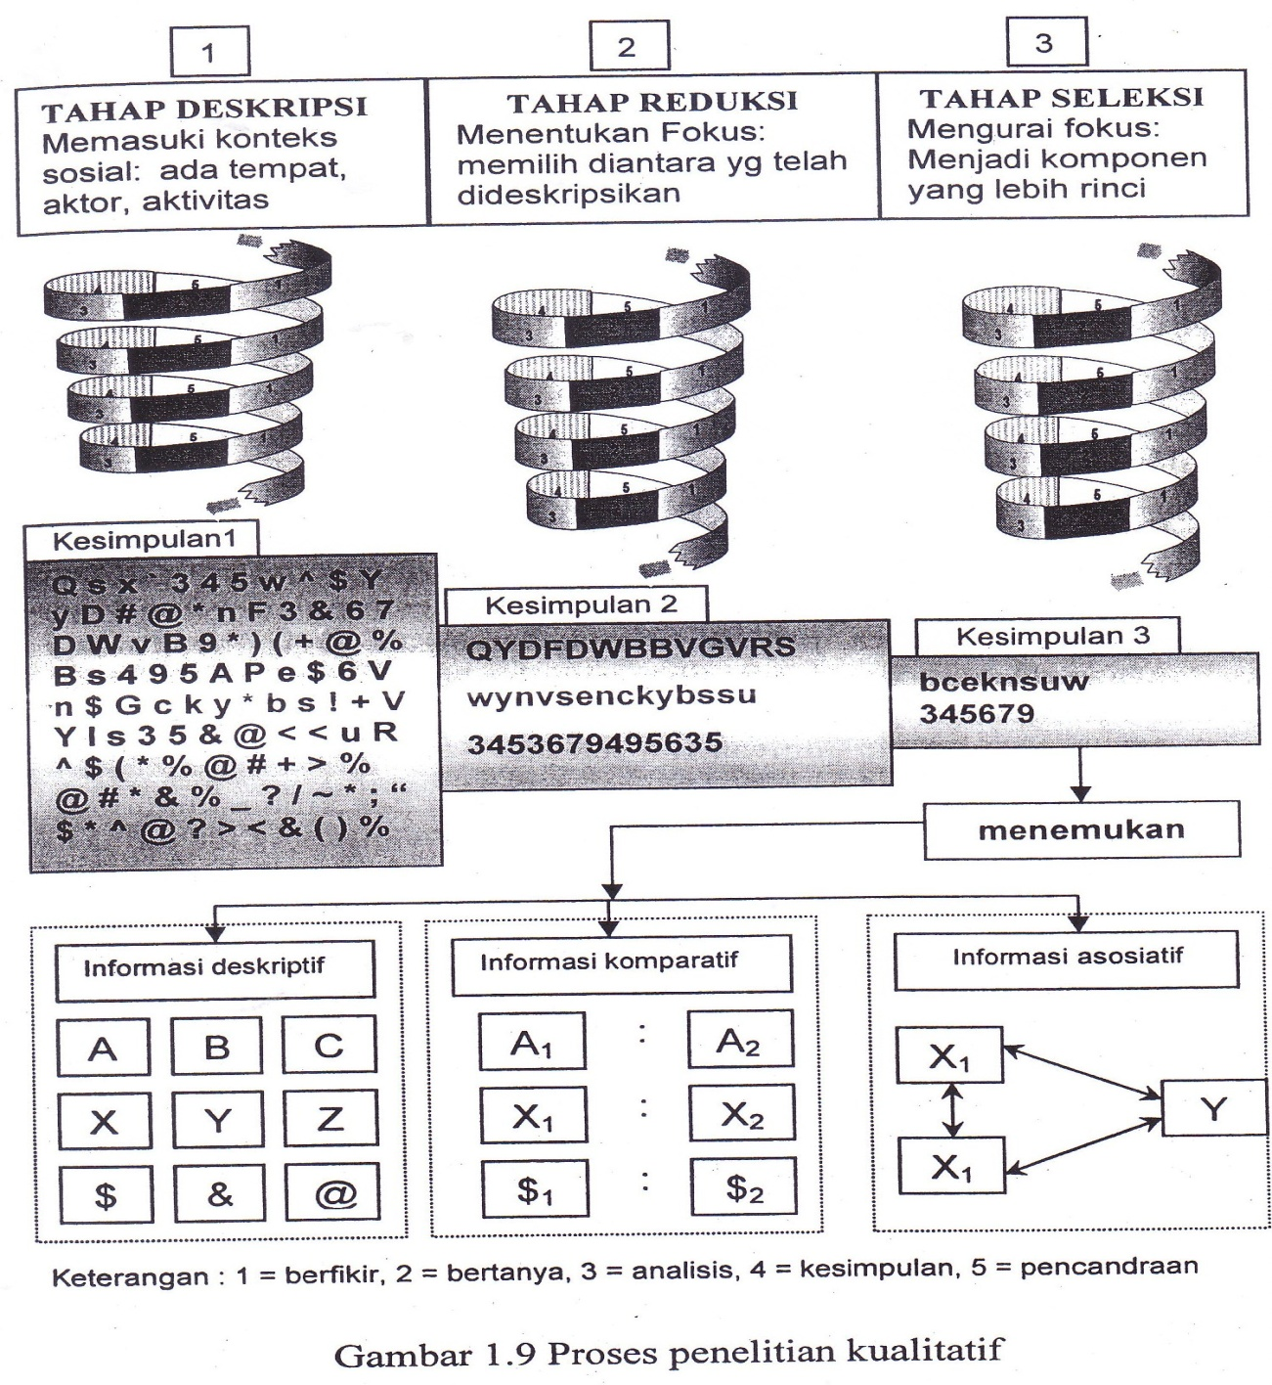

Slide 29
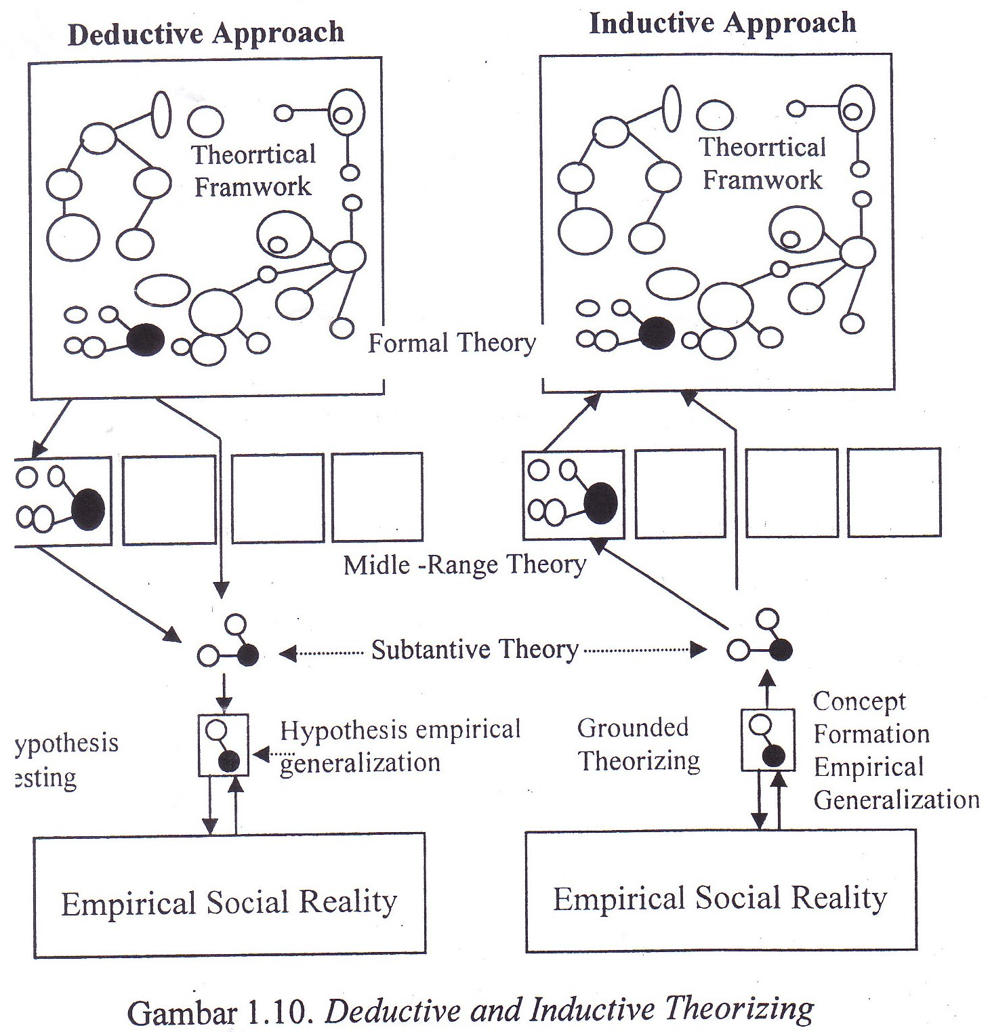

Slide 30
Gambar 1.11 Proses penelitian dalam model Sequential Explanatory Design
Connecting
QUANTITATIVE
QUALITATIVE
KESIMPULAN
QUAN Data Collection
QUAN Data Analysis
Qual Data Collection
Qual Data Analysis
Interpretation of Entire Analysis

Slide 31
Connecting
QUALITATIVE
QUANTITATIVE
KESIMPULAN
QUAL Data Collection
QUAL Data Analysis
Quan Data Collection
Quan Data Analysis
Interpretation of Entire Analysis
Gambar 1.12 Proses penelitian dalam model Sequential Exploratory Design

Slide 32
Gambar 1.13. Proses metode kombinasi model Concurrent Triangulation Design
(model campuran berimbang)
QUAN
QUAL
QUAN
Data Collection
QUAL
Data Collection
QUAN
Data Analysis
QUAL
Data Analysis

Slide 33
Gambar 1.141 Proses Penelitian Model Concurrent Embedded Design
QUAN
QUAL
qual
quan
Analysis of Findings
Analysis of Findings

Slide 34
Contoh 2. Rumusan masalah tentang kemiskinan
1. Bagaimanakah gambaran rakyat miskin di situasi sosial atau setting tertentu (rumusan masalah deskriptif)
2. Apakah makna miskin bagi mereka yang berada dalam situasi sosial tersebut (rumusan masalah deskriptif)
3. Bagaimana upaya masyarakat tersebut dalam mengatasi kebutuhan sehari-hari (rumusan masalah deskriptif)

Slide 35
4. Bagaimanakah pola terbentuknya mereka menjadi miskin? (rumusan masalah asosiatif reciprocal)
5. Apakah pola terbentuknya kemiskinan antara satu keluarga dengan keluarga lain berbeda? (masalah komparatif)
6. Adakah pola baru yang menyebabkan rakyat menjadi miskin? (rumusan masalah asosiatif reciprocal)
7. Apakah pola terbentuknya kemiskinan di Desa A berbeda dengan Desa B? (rumusan masalah komparatif-asosiatif reciprocal)

Slide 36
Contoh 2. Rumusan masalah tentang Manajemen
Apakah pemahaman orang-orang yang ada dalam organisasi itu tentang arti dan makna manajemen? (masalah deskriptif)
Bagaimanakah ilkim kerja atau suasana kerja pada organisasi tersebut? (masalah deskriptif)
Bagaimanakah pola perencanaan yang digunakan dalam organisasi itu, baik perencanaan strategis maupun taktis/tahunan? (masalah deskriptif)
Bagaimanakah model penempatan orang-orang untuk menduduki posisi dalam organisasi itu? (masalah deskriptif)

Slide 37
5. Bagaimanakah model koordinasi, kepemimpinaan, dan supervisi yang dijalankan dalam organisasi itu? (masalah asosiatif)
6. Bagaimanakah pola penyusunan anggaran pendapatan dan belanaja organisasi itu? (masalah asosiatif)
7. Bagaimanakah pola pengawasan dan pengendalian yang dilakukan dalam organisasi tersebut? (masalah deskriptif)
8. Apakah kinerja organisasi tersebut berbeda dengan organisasi lain yang sejenis? (masalah komparatif)
9. Apakah kepemimpinan Kepala Desa di Desa A lebih mampu meningkatkan partisipasi masyarakat bila dibandingkan dengan kepemimpinan di Desa B? (rumusan masalah komparatif-asosiatif)

Slide 38
Contoh Judul Penelitian Kualitatif
Pengembangan Model Perencanaan yang efektif, di Era Etonomi Daerah
Organisasi Pemerintah yang Efektif dan Efisien pada Era Otonomi Daerah
Membangun Iklim Kerja yang Kondusif
Pengembangan Kepemimpinan berbasis Budaya
Pengembangan sistem Pengawasan yang Efektif
Makna Menjadi Pegawai Negeri Sipil bagi Masyarakat

Slide 39
7. Makna Pembangunan Bagi Masyarakat Miskin
8. Pengembangan Body Language yang Menarik Bagi Konsumen Masyarakat Yogyakarta
9. Strategi Hidup Masyarakat yang Tanah dan Rumahnya Tergusur
10. Manajemen Keluarga Petani dalam Menyekolahkan Anak-anaknya
11. Model Belajar Anak Berprestasi
12. Profil Guru yang Efektif mendidik Anak
13. Makna Upacara-upacara Tradisional Bagi Masyarakat Tertentu
14. Pola Perkembangan Karir bagi Orang-orang Sukses
15. Makna Gotongroyong Bagi Masyarakat Modern

Slide 40
16. Mengapa SDM Masyarakat Indonesia Tidak Berkualitas?
17. Mengapa Korupsi Sulit Diberantas di Indonesia?
18. Menelusuri Pola Supply an Demand Narkoba
19. Makna Sakit Bagi Pasien
20. Pola Manajemen Pedagang yang Diduga Punya “pesugihan”
21. Pengembangan Model Pendidikan Berbasis Produksi
22. Mengapa Para Pemimpin Indonesia Gagal Membangun Bangsa
23. Mengadili Koruptor dalam Pendekatan Ilmiah
24. Kesejahteraan Menurut Orang Miskin
25. Model Pengembangan SDM Bangsa dalam Upaya Mencapai Keunggulan Kompetitif

Slide 41
BAGAN 1
POLA UMUM PENELITIAN (WINARNO SURACHMAD)
1. Memilih masalah yang "researchable"
2. Mengadakan studi eksploratoris.
3. Mengadakan studi eksploratoris.
4. Merumuskan hipotesa
5. Menetapkan metoda dan teknik untuk menguji hipotesa
6. Menentukan agenda (jadwal) penelitian.
7. Melaksanakan pengumpulan data.
8. Mengolah data.
9. Membuat kesimpulan hasil penelitian.
10. Membuat laporan dan mengumumkan hasil penelitian

